Slide 1
shutDown
Илья Быстров

Slide 2
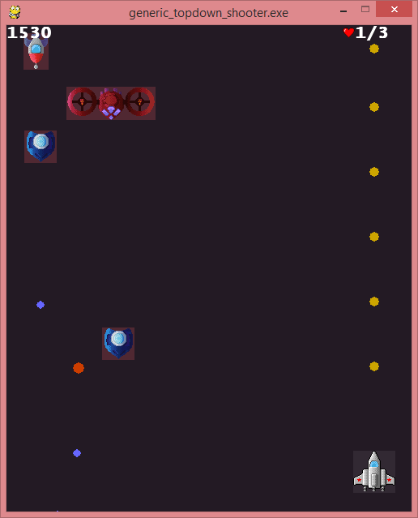
shutDown – простой аркадный шутер, написанный на Python используя pyGame.

Slide 3
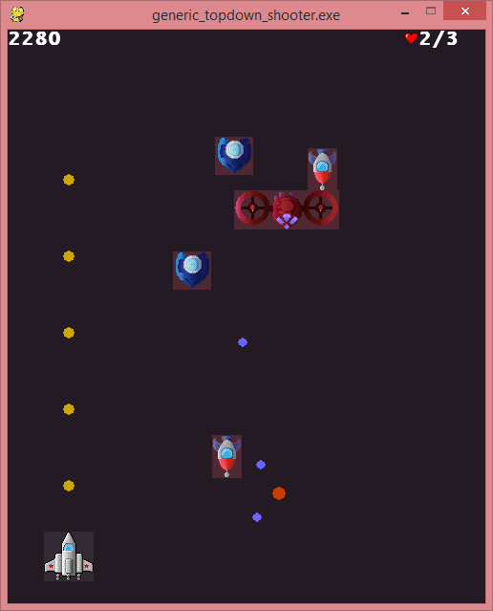
С получением очков игрок получает бонусы к скорострельности и здоровью, а со временем количество врагов становится больше и больше.
Почти все процессы игры реализованы в главном цикле: управление игрока, появление врагов, отображение здоровья и очков на экране, получение урона игроком и врагами, работа снарядов и т.д.

Slide 4
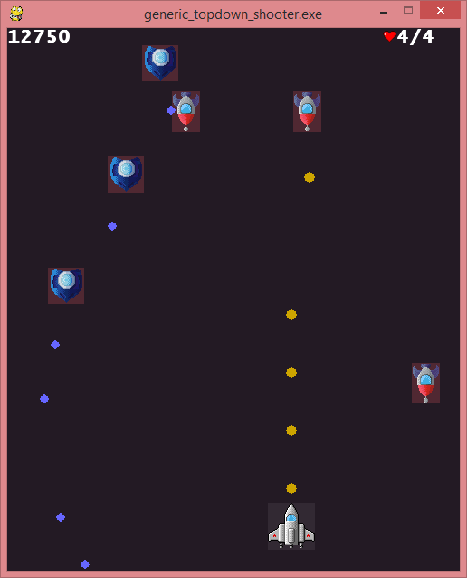
В коде есть класс Player, который является классом игрока. Он используется чтобы показать игрока на экране.
Также есть класс Enemy, класс врагов. Он используется для отображение врагов, их движения и их характеристик.
Существует и класс Projectile, реализующий снаряды в игре.

Slide 5
Этот проект довольно простой, но он все равно помог мне лучше понять как делать игру на Python.
Для улучшения проекта можно было бы улучшить баланс игры, добавить дополнительные механики, такие как экран паузы, стартовый экран, возможность выбора улучшений, большее разнообразие врагов, таблицу лидеров и тому подобное, а также улучшить качество кода.

Slide 6
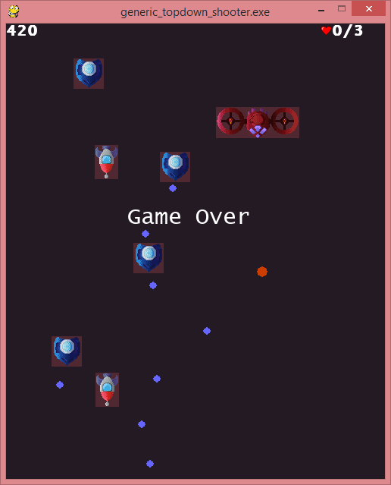
Конец

